Slide 1
大学生就业形势
1.1 形势严峻
1.2 挑战
1.3 机遇

Slide 2
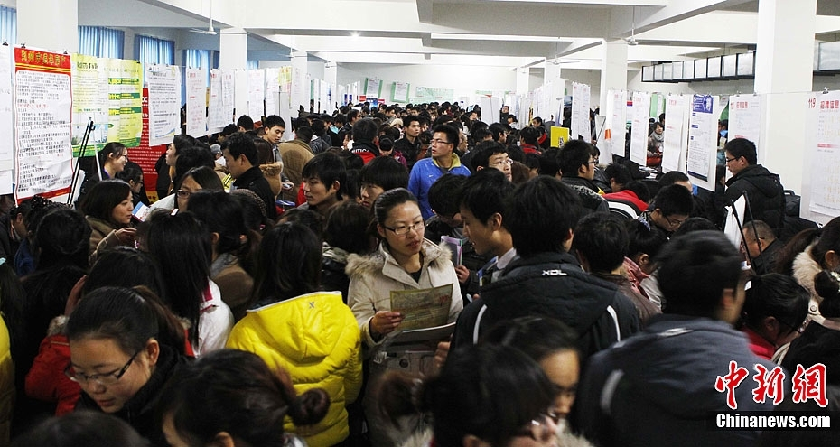
1.1 形势严峻！

Slide 3
形势严峻！
当前及以后一段时期内，促进就业任务十分繁重（城镇登记失业率2006-2010 ：4.1 4.0 4.2 4.3 4.1 ）
矛盾：劳动者充分就业的需求与劳动力总量过大、素质不高
大学生就业：经济下降通道，大学扩招
大学（普通）本科就业：难（与专科生比缺技能与态度，与研究生比缺学历、学校档次）

Slide 4
1.2 大学生就业面临的挑战
扩招与待就业人数
面向应届生的岗位岗位需求不足
人才高消费
就业期望偏高
就业素质欠缺而不自知
就业初期失业率上升

Slide 5
总体数据
岗位需求：
2013年毕业生：700多万，河南50多万（2009年河南高招56万）
2012年未就业：截至6月20日，我省2012年高校毕业生共有33.45万人实现就业，就业率达到69.03%；2007年河南高校毕业生28.9万人 6万多未就业
两者之差：

Slide 6
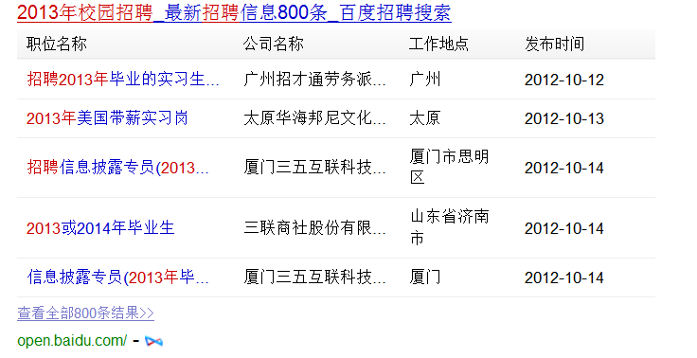
2013年校园招聘搜索

Slide 7
“国考”
2013年计划招录2万余人，估计考录比或达90:1（2012.10.12）

Slide 8
就业歧视
户籍歧视；
性别歧视；年龄歧视；身高歧视；相貌歧视；
对“乙肝病毒携带者”的歧视；残疾的疾患歧视；
民族、种族歧视；宗教信仰歧视；地域或方言歧视；
学历和经验歧视；经历背景歧视；
婚姻状况歧视；
姓氏歧视；血型歧视
……

Slide 9
人才高消费
过分依照学历选择人才
=人才高浪费：大材小用，用非所学，用非所长
“博硕多多益善，本科等等再看，大专看都不看，中专靠一边站”

Slide 10
就业期望偏高
高工资
好职位
急功近利
不愿去基层、偏远地区、艰苦行业
“宁要沿海一张床，不要内地一间房”
北上广：逃离又返回

Slide 11
就业竞争力不足
大学所学与社会需求错位
专业缺乏特色
所需技能未培养
为考证而考证

Slide 12
就业初期失业率高
2010届大学毕业生半年内的离职率
全国总体 | 34%
本科院校 | 24%
“211”院校 | 16%
非“211”院校 | 26%
高职高专院校 | 44%
资料来源：麦可思研究院，2011年中国大学生就业报告，116，社会科学文献出版社，2011年5月

Slide 13
1.3 大学生就业面临的机遇
全球化、一体化带来的国际就业舞台
经济增长与转型带来的新岗位
区域经济战略推进带来的就业机会
促进就业的政策、法规
高校对毕业生就业的支持

Slide 14
经济全球化
经济全球化是指世界经济活动超越国界，通过对外贸易、资本流动、技术转移、提供服务、相互依存、相互联系而形成的全球范围的有机经济整体。
经济全球化是当代世界经济的重要特征之一，也是世界经济发展的重要趋势。有利于资源和生产要素在全球的合理配置，有利于资本和产品在全球性流动，有利于科技在全球性的扩张，有利于促进不发达地区经济的发展

Slide 15
经济一体化
广义的经济一体化：即世界经济一体化，指世界各国经济之间彼此相互开放，形成相互联系、相互依赖的有机体。
狭义经济一体化：即地区经济一体化，指区域内两个或两个以上国家或地区，在一个由政府授权组成的并具有超国家性的共同机构下，通过制定统一的对内对外经济政策、财政与金融政策等，消除国别之间阻碍经济贸易发展的障碍，实现区域内互利互惠、协调发展和资源优化配置，最终形成一个政治经济高度协调统一的有机体的这一过程。

Slide 16
全球化、一体化的联系
经济全球化是经济一体化的客观基础，经济一体化是经济全球化基础上的更高层次的经济融合。
从目前世界格局来看，经济全球化已是一个既成事实，经济一体化只是局部区域、局部领域内的状态和进程，全球经济一体化仍然只是经济全球化的一个理想目标。

Slide 17
经济全球化、一体化带来的就业
我国加入WTO，对外开放进入新的阶段，国际协作进一步加强，为我国高级专门人才参与国际竞争、大学生进入外资组织提供新的舞台
港资、台资招聘内地员工：如富士康
外资企业、组织：微软，世界银行（林毅夫， 2008年2月- 2012年6月，首席经济学家兼负责发展经济学的高级副行长）
中资海外拓展：如联想在美国
中资组织：如留学中介
……

Slide 18
中国经济转型带来的就业和失业
中国近几十年来的经济增长率提供的就业
2008年以来的经济转型：促进就业与引发失业并存，在于“转方式”和“调结构”在实践中的推进难度
大学生要学会判断经济大势，从中选择就业舞台

Slide 19
区域经济战略推进带来的就业机会
2012年12月《国务院关于印发全国主体功能区规划的通知》
国家层面的优化开发区域：环渤海地区、长江三角洲地区、珠江三角洲地区
国家层面的重点开发区域：冀中南地区、太原城市群、呼包鄂榆地区、哈长地区、东陇海地区、江淮地区、海峡西岸经济区、中原经济区、长江中游地区、北部湾地区、成渝地区、黔中地区、滇中地区、藏中南地区、关中—天水地区、兰州—西宁地区、宁夏沿黄经济区、天山北坡地区
限制开发区域：

Slide 20
促进就业的政策、法规
十七大提出坚持实施积极的就业政策、实现社会就业更加充分的奋斗目标
2007.8.30颁布《中华人民共和国就业促进法》
2007.6.29颁布《中华人民共和国劳动合同法》
2007.10.30颁布《就业服务与就业管理规定》
2009.1.19《关于加强普通高等学校毕业生就业工作的通知》
……

Slide 21
教育系统对毕业生就业的支持
就业课程
就业服务管理机构
待就业的推荐：如2012年8月，新闻《未就业大学生去省人才市场登记可获岗位推介》，河南

Slide 22
1.4 形势、挑战与机遇
还是就业的多
不是学校好=就业好，专业好=就业好
在挑战中赢取机会 VS 眼睁睁看机会溜走

